Slide 1



Slide 2

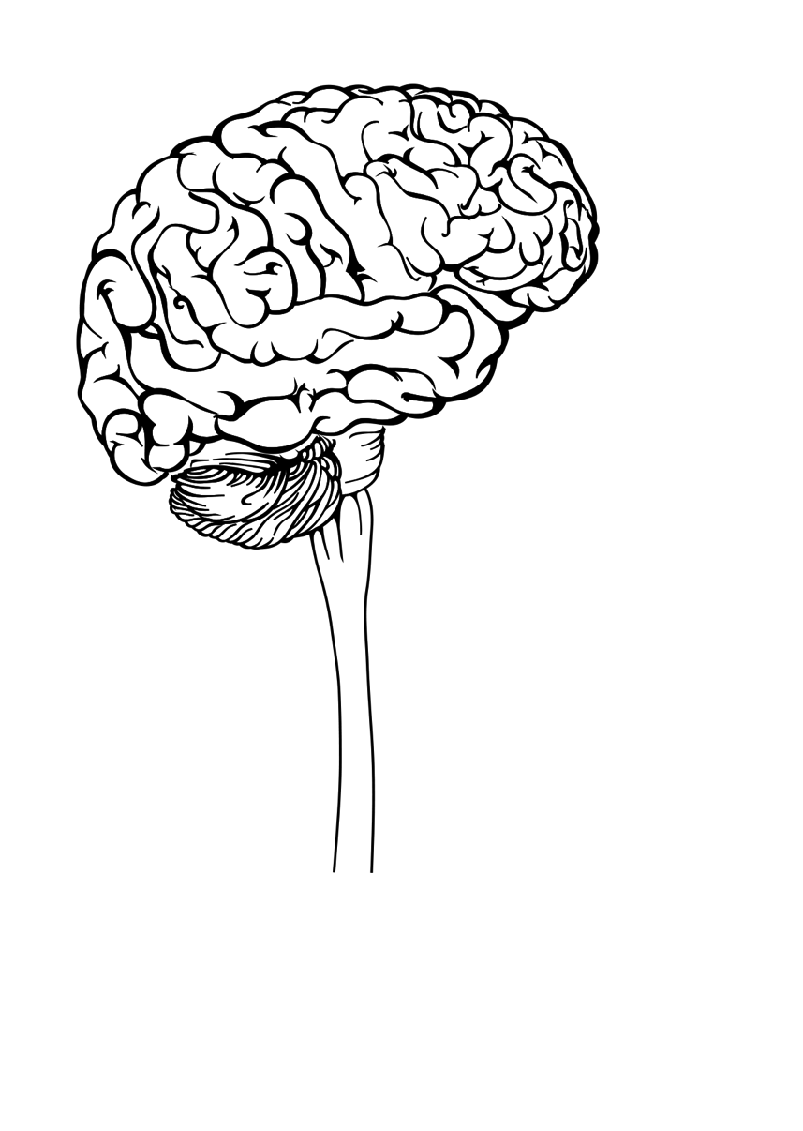
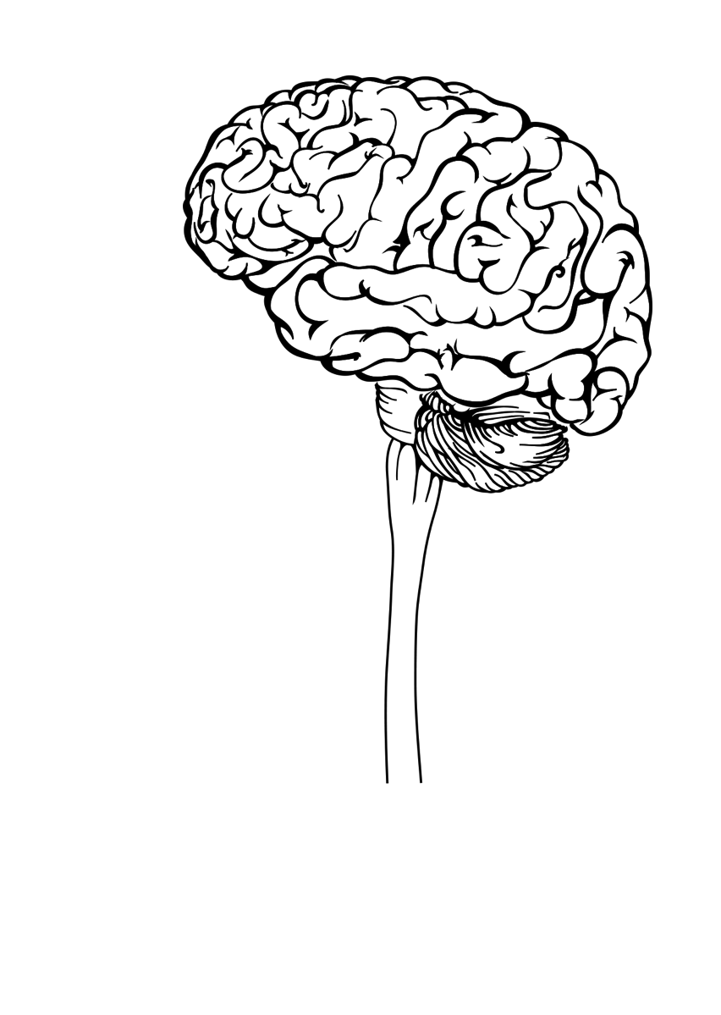
Fra battlemind
til safemind
Dopamin
Adrenalin
Noradrenalin
Acetylkolin
Kortisol
BATTLEMIND
Dine højeste gear
SAFEMIND
Dine laveste gear

Slide 3
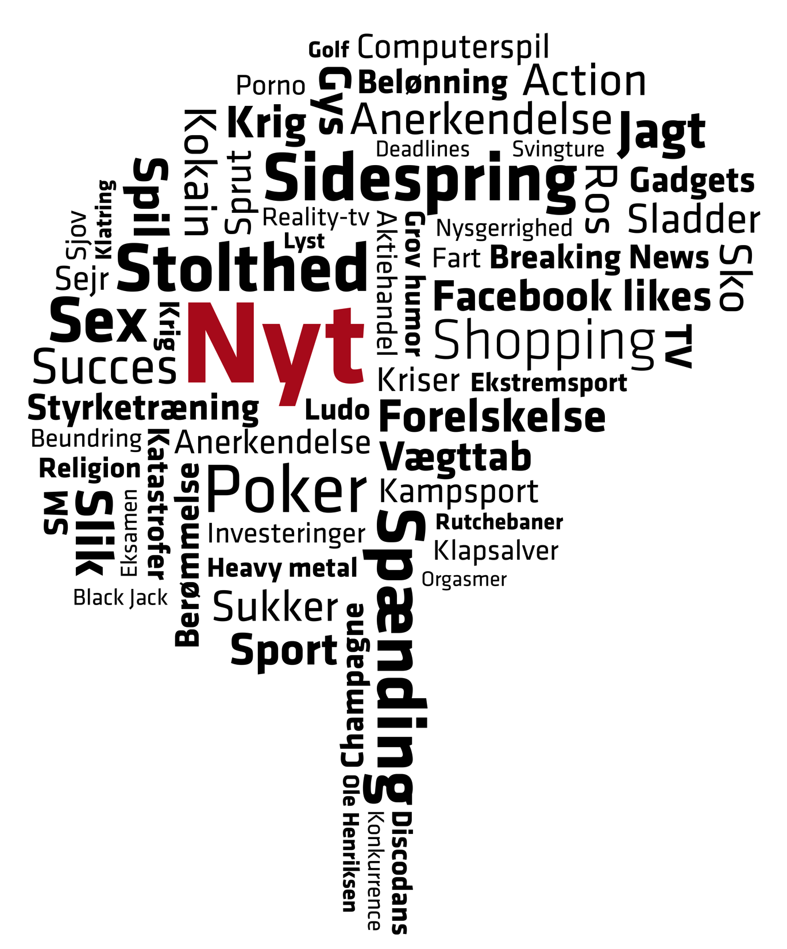

Slide 4
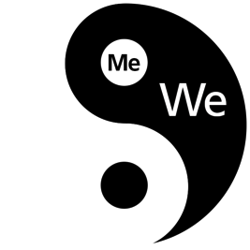
Fra battlemind
til safemind
Dopamin
Oxytocin
Adrenalin
Vasopressin
Noradrenalin
Acetylkolin
Kortisol
BATTLEMIND
Dine højeste gear
SAFEMIND
Dine laveste gear

Slide 5


Slide 6
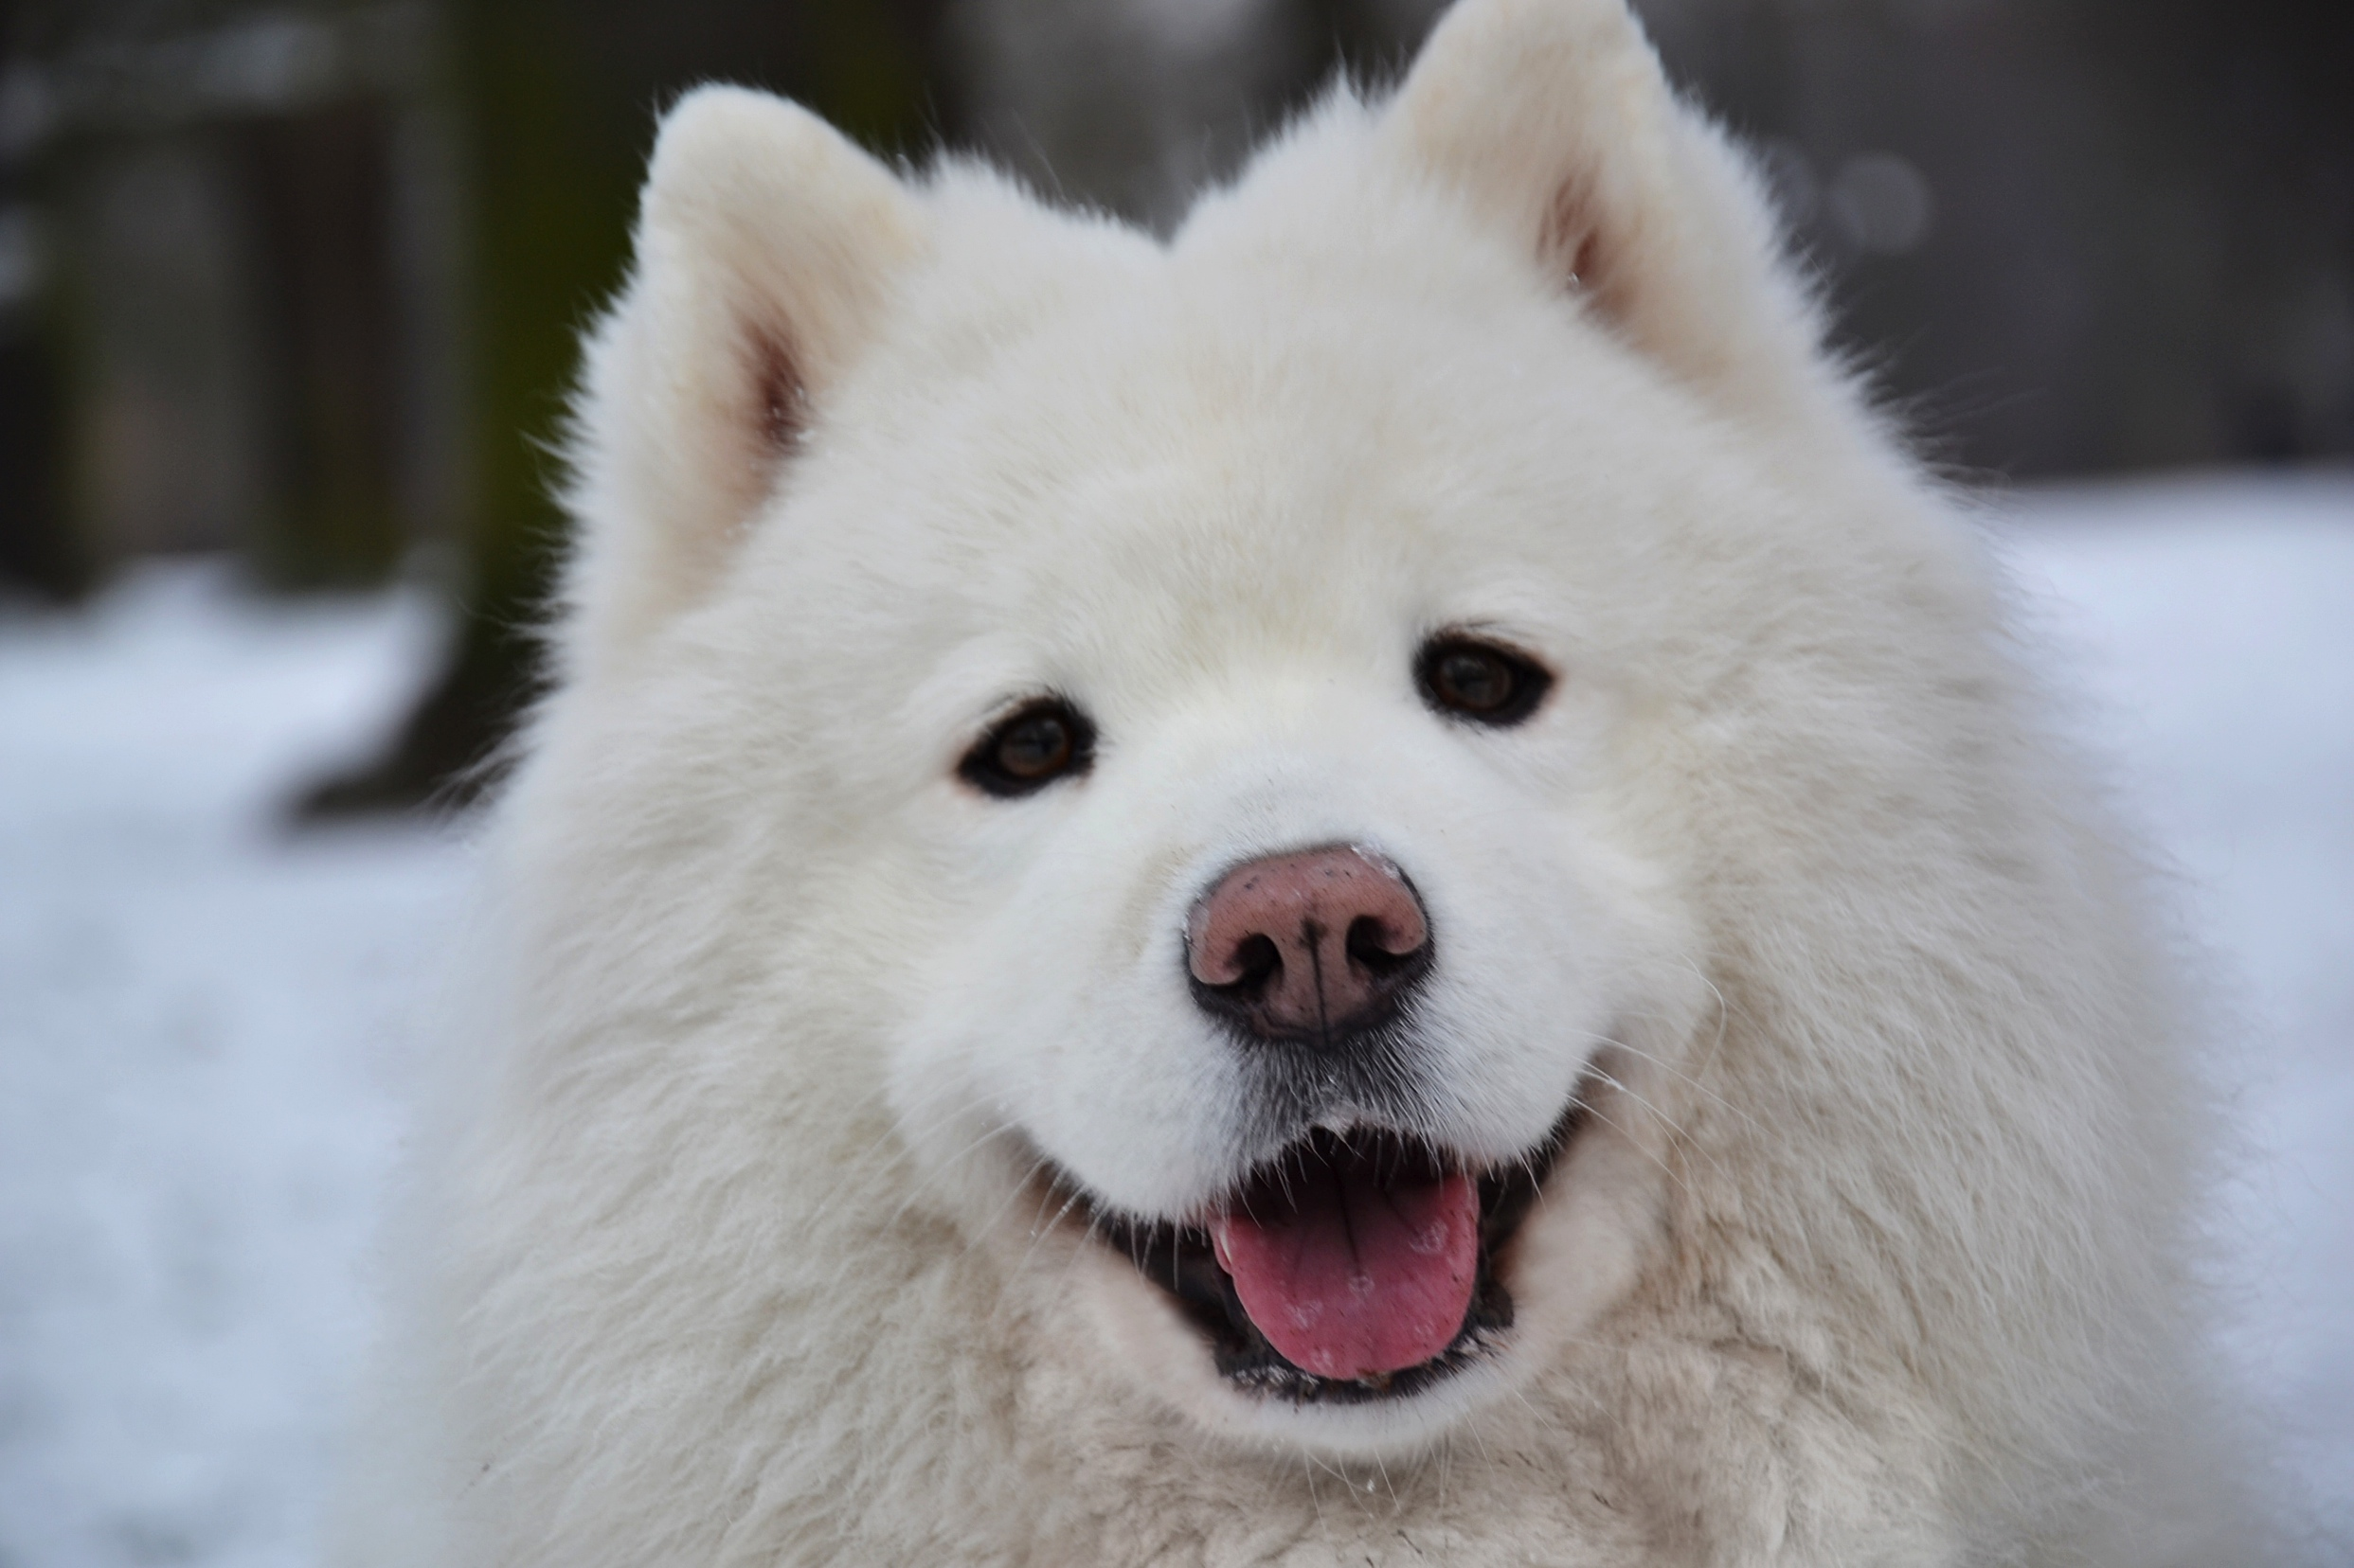

Slide 7
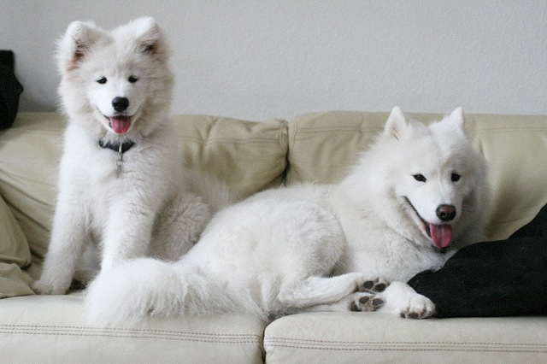

Slide 8
Fra battlemind
til safemind
Dopamin
Oxytocin
Adrenalin
Vasopressin
Noradrenalin
Acetylkolin
Kortisol
Serotonin
BATTLEMIND
Dine højeste gear
SAFEMIND
Dine laveste gear

